Slide 1
Zahlungssysteme
Von Martin Wölfer & Johannes Bishara
SICK

Slide 2
Inhaltsverzeichnis
Definition
Klassifizierungen
Zahlungsmöglichkeiten
Anforderungen an Käufer
Anforderungen an Verkäufer
Herkömmliche Zahlsysteme
Moderne Zahlsysteme
Kryptowährungen
Allgemein
Funktionalität
Gefahren
Ethische Fragestellungen

Slide 3
Definition
Als Zahlungsverfahren werden alle Formen und Prozesse der Übertragung von Eigentumsrechten an Zahlungsmitteln bezeichnet.
Andere Bezeichnungen:
Bezahlverfahren
Zahlungssysteme
Zahlungsinstrumente

Slide 4
Klassifizierungen
Klassisch vs. Elektronisch
Klassisch: Abrechnung erfolgt nach oder vor der Bestellung
Elektronisch: Abrechnung erfolgt unmittelbar
Probleme: Manche Systeme nicht klar zuweisbar => Online-Banking
Bundesamt für Sicherheit der Informationstechnik:
Originär: Physische Übertragung sowie Überweisung und Lastschrift
Abgeleitet: Funktionieren über elektronische Medien und beruhen auf originäre Verfahren
Notes:
Online-Banking: Zahlung erfolgt nicht unmittelbar, aber es ist über elekronisches Medium

Slide 5
Zahlungsmöglichkeiten
Kategorisierung nach Einsatzort
Point of Sale
Fernabsatz
Kategorisierung nach Betragshöhe
Macropayment
Micropayment
Nanopayment
Kategorisierung nach Herkunft
Inland
Ausland
Kategorisierung nach Häufigkeit
Einmalig
Wiederkehrend
Notes:
Point of Sale: Ort des physischen Treffens
Fernabsatz: Bezeichnung einer Zahlung über Internet, Brief oder Telefon
Macropayment: Ab ungefähr 5€
Micropayment: Ungefähr 0,05€ bis 5€
Nanopayment(auch Millipayment, Minipayment oder Picpayment genannt): Bis ungefähr 0,05€
Wiederkehrend: Mehr Vertrauen für Verkäufer gegenüber Kaufer und mehr Registrierungsaufwand auf sich nehmend

Slide 6
Anforderungen an Käufer
Sicherheit
Transaktionskontrolle
Authentifizierung
Sperrmöglichkeit
Haftungsbetrag
Installations- bzw. Registrierungsaufwand
Kosten
Akzeptanzstellen
Notes:
Transaktionskontrolle: Es muss sicher gestellt werden, dass eine Transaktion immer erfolgreich durchgeführt wird. Bei unerwarteten Störungen, muss einrollbackd urchgeführt werden. Es darf keine unberechte Transaktion durchgeführt werden
Authentizierung: Es muss so schwer wie möglich gemacht werden den Kunden zu imitieren und auf dessen Kosten eine Zahlung durchzuführen
Sperrmöglichkeit: Es muss die Möglichkeit geben ein Konto sperren zu lassen um Zahlungen zu verhindern selbst wenn die Authentikation von einem Dritten durchbrochen wurde. Beispiel: Bankomatkarte verlieren
Haftungsbetrag: Wenn bereits Authentifzierung durchbrochen wurde, und die Sperrung noch nicht aktiviert wurde, gibt der Haftungsbetrag jenen Wert an, welcher vom Kunden gezahlt werden muss um die Schäden zu begleichen.
Installations- bzw. Registrierungsaufwand: Zeit für Registrierung der Daten oder auch Kosten für Software/Hardware
Kosten: Gratis, jedoch kosten können auftreten wenn Verkaufer Registrierungs oder periodische Kosten hat welche auf den Kunden fallen

Slide 7
Anforderungen an Verkäufer
Sicherheit
Akzeptanz der Kunden
Kosten
Anschaffungskosten
Periodische Kosten
Kosten bei Zahlung
Notes:
Sicherheit: Transaktionskontrolle, Zahlungen dürfen nicht verloren gehen
Akzeptanz der Kunden: Durch Registrierungspflicht wirken diese Systeme oft unnaktrativ im Vergleich zu Systemen wie Kreditkarte, Überweisung oder Lastschrift. Diese sind fast obligatorisch deswegen Akzeptanz nicht relevant

Slide 8
Herkömmliche Zahlsysteme - Definition
Zahlungsverfahren, die nicht elektronisch erfolgen
Barzahlung
Nachnahme
Überweisung
Tauschhandel

Slide 9
Herkömmliche Zahlsysteme - Barzahlung
Geld wird von Zentralbanken geschaffen (USA, EU)
Einheitliches Tauschmittel Ware gegen Geld, Geld gegen Ware
Essenziell für alle anderen Zahlsysteme
2 Beteiligte (Geber und Empfänger)

Slide 10
Herkömmliche Zahlsysteme - Überweisung
Auftraggeber
Kontoführende Bank des Auftraggebers
Kontoführende Bank des Zahlungsempfängers
Zahlungsempfänger

Slide 11
Herkömmliche Zahlsysteme - Nachnahme
Absender (bestimmt Betrag, stellt Produkt her)
Zusteller (liefert, nimmt Geld entgegen und überweist an Absender)
Empfänger (nimmt Produkt an und zahlt Betrag)

Slide 12
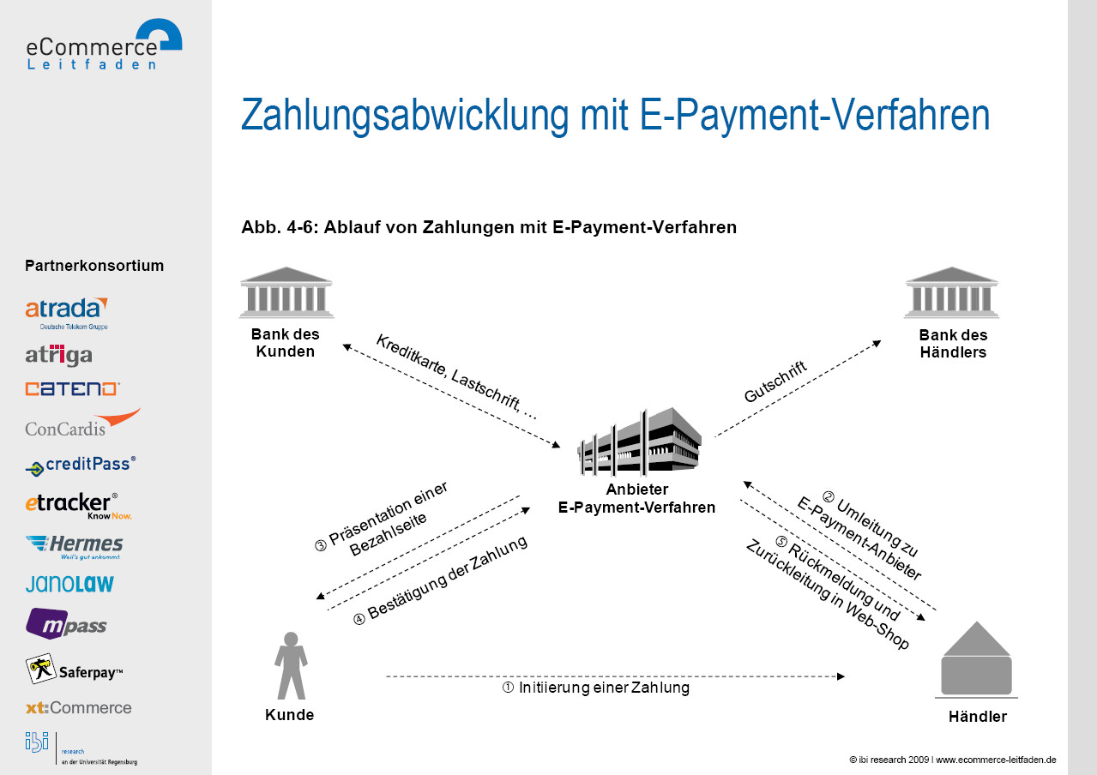
Moderne Zahlsysteme - Abwicklung
Quelle:
www.ecommerce-leitfaden.de

Slide 13
Moderne Zahlsysteme - Kategorien
E-Mail-basierte Verfahren
PayPal
Karten-basierte Verfahren
paysafecard
Mobiltelefon-basierte Verfahren
mpass
Sonstige Inkasso- und Billing-Verfahren
ClickandBuy
Notes:
E-Mail-basierte Verfahren, wie z. B. PayPal oder Moneybookers, die auf Basis von E-Mail-Adressen und -Kommunikation Zahlungsinformationen austauschen
Karten-basierte Verfahren, wie z. B. die GeldKarte, paysafecard oder MicroMoney, die auf einer Karte des Anbieters des Zahlungsverfahrens basieren
Mobiltelefon-basierte bzw. M-Payment-Verfahren, wie z. B. mpass oder Crandy, die den Besitz einer Mobiltelefonnummer voraussetzen und diese in den Zahlungsablauf einbinden
Sonstige Inkasso- und Billing-Verfahren, wie z. B. ClickandBuy, WEB.Cent oder T-Pay, die einzelne Beträge zusammenfassen und dem Händler in einem Betrag auf ein Bankkonto auszahlen
Jeweilige Vor-und Nachteile

Slide 14
Moderne Zahlsysteme – Beliebtheit
Immer mehr Online Shopping
Anonymität
Sicherheit
Unkompliziert
Notes:
Immer mehr Online Shopping: Desto mehr online Shopping desto mehr E-Payment Anbieter gibt es und desto öfter werden diese benutzt
Anonymität: Zwar sind Daten bekannt aber man ist noch immer hinter Bildschirm und nicht Gesicht zu Gesicht
Sicherheit: Durch Maßnahmen kann E-Payment sicherer sein als Bargeld oder Überweisungen
Unkompliziert: Durch Modernisierungen ist es mittlerweile möglich mit nur einem Knopfdruck bereits eine Bezahlung durchzuführen

Slide 15
Kryptowährungen - Allgemein
Verteiltes, dezentrales, sicheres Zahlungsmittel
Verwendet Kryptographische Prinzipien
Bitcoin seit 2009

Slide 16
Kryptowährungen - Umsetzung
P2P-Netzwerk (Peer to Peer)
Schlüsselpaar
Public Key (Kontonummer)
Private Key (Authorisierung)
Buchhaltung in Blockchains
Aufbauend
Von vielen bestätigt

Slide 17
Kryptowährungen - Gefahren
Softwarefehler
15. August 2009, 184 Milliarden BTC überwiesen (nur 21 Millionen BTC existieren)
51%-Attacke
Manipulierbar
Kontroller gleichmäßig verteilen
Datenverlust/diebstahl
Transaktionen für die Ewigkeit
Private Key weg – Vermögen weg

Slide 18
Ethische Fragestellung - Microtransactions
Es ist möglich in Anwendungen, besonders im Bereich der Unterhaltung, für einen geringen Betrag sogenannte In-App-Käufe zu tätigen, welche je nach Anwendung einen kleinen Vorteil gegenüber Anderen bieten. In Applikationen, welche gezielt für Kinder entwickelt werden, wird nicht auf Microtransactions verzichtet. Moderne Zahlungssysteme ermöglichen einen einfach Ablauf der Zahlung.
Ist es als Entwickler/Unternehmen in Ordnung leicht abwickelbare In-App-Käufe in Applikation für Kinder zu ermöglichen?

Slide 19
Ethische Fragestellungen - Anonymität
Es ist möglich über das Internet mithilfe von Kryptowährungen komplett anonym Geschäfte abzuwickeln. Diese Zahlungen sind erst 2 Jahre nach der Transaktion nachverfolgbar.
Sollte man anonymisierte Kryptowährungen verbieten um illegalen Bestellungen nachgehen zu können?

Slide 20
Ethische Fragestellungen – Unreguliertes Zahlungssystem
Kryptowährungen bauen ein unabhängig und vom Finanzsystem unreguliertes Zahlungssystem auf, welches nicht den staatlichen Regeln entspricht.
Sollten unabhängige und unregulierte Zahlungssysteme verboten werden, weil sie dem Finanzsystem schaden?

